Slide 1
myIME 项目设计文档
181830044 董宸郅
2020.12

Slide 2
需求分析
完成一个功能基本完备的中文拼音输入法
支持全拼与简拼
支持加入用户自定义的词语
对于有歧义的情形，采取最长匹配的策略
对结果进行词频排序，且用户输入过的词语优先级最高
用户可以进行多次选择，直至得到期望的结果

Slide 3
需求分析
语料库需要自行从pinyin.txt与data.txt中提取
过滤汉字外的无效内容
对记录到的词语进行词频统计
设计合理高效的方式存储数据，方便后续取用
注意对于多音字词的处理

Slide 4
模块与功能划分：整体
本次项目采用过程式程序设计，分为以下两个文件/模块：
preproc.cpp:
预处理时，从pinyin.txt与data.txt中提取语料库
正常启动时，读取部分信息，完成初始化
type.cpp:
完成具体打字操作

Slide 5
模块与功能划分：preproc.cpp
预处理存储结构设计：
将所有的字/词通过统一的树状目录结构进行存储
单级目录名为对应的声母
目录内含有：文本文件与子目录
文本文件代表拼音至此结束，文件名为全拼.txt，里面存储了对应的字/词及词频
子目录代表还存在更长的拼音序列，目录名即为下一个声母

Slide 6
模块与功能划分：preproc.cpp
预处理存储结构设计：
举例说明：
现在要存一个词语“我爱你”，全拼为 woaini
则这个词语储存的路径为~/w/a/n/woaini.txt
打开这个文件，里面就有所有全拼为 woaini 的词语（即可能也有“窝哎泥”），以及对应的词频
后续用户输入的词语也用这个规则存储，词频直接设为INT_MAX，以保证优先性

Slide 7
模块与功能划分：preproc.cpp
void trans()
读取pinyin.txt中的内容
将“拼音->汉字”转化为“汉字->拼音”，用map<wchar_t, vector<string>> pronunc 存储
存储pinyin.txt中的汉字到对应目录

Slide 8
模块与功能划分：preproc.cpp
void proc_data()
读取并过滤data.txt中的信息
利用regex：L“[\u4e00-\u9fa5]+”来判断是否为汉字词语
此处真正的难点在于读取和存储汉字类型（属于宽字符），对于pinyin.txt中的单个汉字尚可采取读入2个char再转化为w_char的方式，但此处只能以wstring读入
根据踩过的坑，wcin、wcout 、wfstream等均需经过类似以下操作才能正确处理中文字符：
setlocale(LC_ALL, "chs");
wfstream wfout;
wfout.imbue(std::locale("chs"));

Slide 9
模块与功能划分：preproc.cpp
void store_phrase(wstring phrase)
将从data.txt中提取到的字词 phrase 存入对应目录，并添加词频
通过 pronunc 获得字词的读音，并获取其声母
利用regex “[zcs]h.+” 来判断是不是zh、ch、sh
遇到pinyin.txt中不存在的生僻字（往往是繁体字），忽略
遇到含多音字的词语，先存到duoyinci.txt中，可借助 pypinyin 这个python工具确定其读音，之后再统一存储

Slide 10
模块与功能划分：preproc.cpp
void load_info()
从已有的一些记录文件（ignore.txt, duoyinzi.txt, duoyinci.txt等）中读取信息，避免重复处理
void store_duoyinzi()
存储多音字方便使用，同样为了避免重复处理
这两者只是辅助性程序，对应文件也都是临时文件…

Slide 11
模块与功能划分：type.cpp
打字分为全拼与简拼两种模式
通过 regex “((([csz]h|[abcdefghjklmnopqrstwxyz])‘?)+)” 判断输入的拼音是否全为声母，若匹配则默认进入简拼模式
这里需要注意，有些拼音，如 fang ，本身既可解释为全拼，也可解释为简拼，存在歧义
为应对上述情形，可选择输入enable-qp/jp以强制开启全拼/简拼，否则优先简拼；再输入disable-qp/jp以撤销
type_main()是打字入口程序，也是给main函数的接口
判断当前是简拼还是全拼
全拼时（简拼同理），调用 quanpin(input, pinyin, full_pinyin) 与qp_choose(pinyin, full_pinyin) 完成拼音解析

Slide 12
模块与功能划分：type.cpp
全拼涉及函数：
void quanpin()
void qp_choose()
bool qp_translate()
简拼涉及函数：
void jianpin()
void jp_choose()
bool jp_translate()

Slide 13
程序与算法实现
以下介绍全拼的完整算法过程
FYI：由于我的数据存储特点，简拼与全拼的算法几乎完全一致，只在个别地方有细微差别，也会一并指出…

Slide 14
程序与算法实现
首先调用 quanpin()，通过 regex_search() 分割词语中每个字的拼音，存储在vector<string> pinyin 中，顺便得到整个词语的全拼 string full_pinyin
要实现拼音字母的按字分割，且遵循最长匹配原则，难点在于写出正确的regex，（可以搜到很多表示拼音的正则，但不保证满足最长匹配原则）此处给出我的实现：
(ang?|a[io]?|ou?|e[inr]?|pou|m[io]u|[bmp](ia[no]|[aei]ng?|a[io]?|ei|ie?|o|u)|me|fou|wai|[fw]([ae]ng?|a|ei|o|u)|dei|diu|[dt]([aeio]ng|an|a[io]?|e|ia[no]|ie?|ou|uan|u[ino]?)|lun|[nl](i?ang?|a[io]?|[eio]ng|ei|iao|in|i[eu]|ou|uan|u[eo]?|ve?)|ni|nen?|le|lia?|[ghk]([ae]ng?|a[io]?|ong|ou|uang?|uai|u[aino]?)|ke|[gh]ei?|[jqx](i(ang?|ao?|e|ng?|ong|u)?|uan|u[en]?)|([csz]h?|r)([ae]ng?|ao|e|i|ou|uan|u[ino]?)|[csz](ai?|ong)|[csz]h(ai?|uai|uang)|zei|[sz]hua|([cz]h|r)ong|y([ai]ng?|ao?|e|i|ong|ou|uan|u[en]?))
对于简拼，就要简单得多，只要每次取一个声母即可

Slide 15
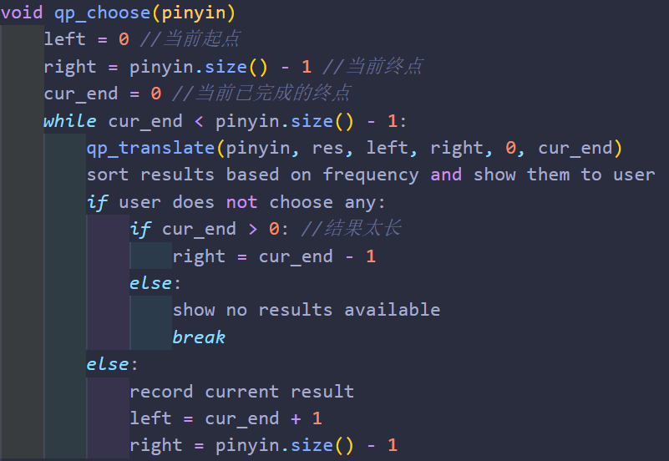
程序与算法实现
接下来调用 qp_choose() ，伪代码如下：

Slide 16
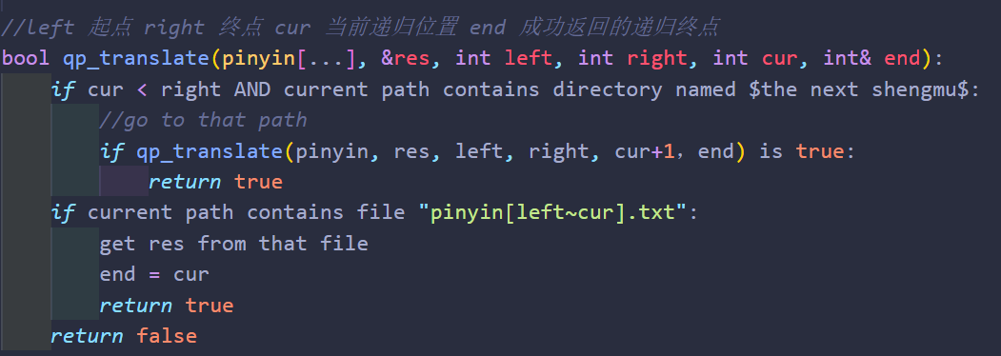
程序与算法实现
qp_translate() 伪代码如下：

Slide 17
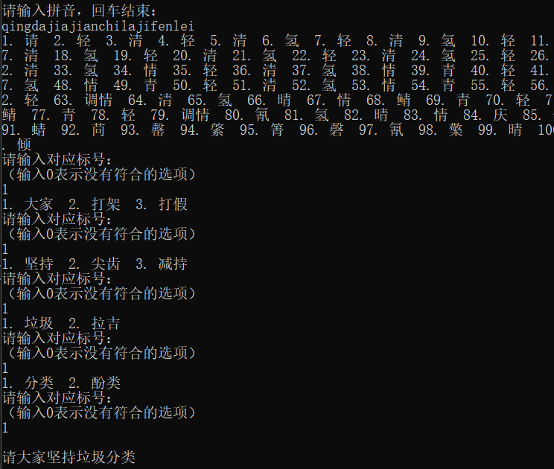
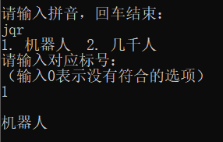

Slide 18
The End…

